Slide 1

第九单元
IO流（三）

Slide 2
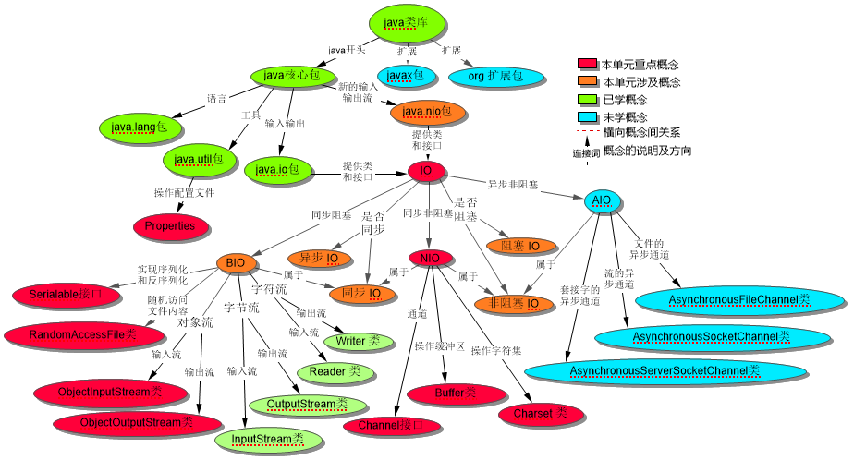
概念图总览

Slide 3

回顾
现场提问
Java中常用的处理流有哪些？

Slide 4
作业点评
作业点评
作业进度
作业质量
代码量
共性问题
Notes:
作业点评：点评作业的提交情况和共性问题（可以让提问部分学生以准确了解有哪些共性问题），目的是给学员作业反馈以促进学员完成作业的积极性

Slide 5

预习检查
现场测试
什么是对象序列化？
BIO和NIO的区别是什么？
Notes:
正式授课前进行统一测试。测试内容为上次课布置的预习测试题。本教学环节目的是强化学生进行预习的意识

Slide 6
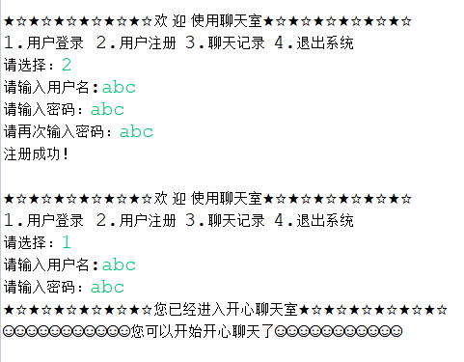
贯穿案例
需求说明
完成登陆和注册功能
使用properties文件存储用户名和密码
读取文件判断是否可以登陆
注册用户信息进入到Properties文件中

Slide 7


本单元知识目标
理解对象序列化和反序列化的概念 。
理解NIO和BIO的区别 。
理解字符集的作用 。

Slide 8
本单元能力目标
能够通过对象流实现对象的序列化和反序列化 。
能够通过Properties类实现配置文件的读写 。
能够通过RandomAccessFile类随机读写文件的内容 。
可以熟练使用Buffer读取Channel中的数据 。

Slide 9
本单元速度目标
20分钟内实现学生对象的序列化和反序列化 。
40分钟内通过NIO的方式实现用户的登录和注册 。
代码量 400行。

Slide 10
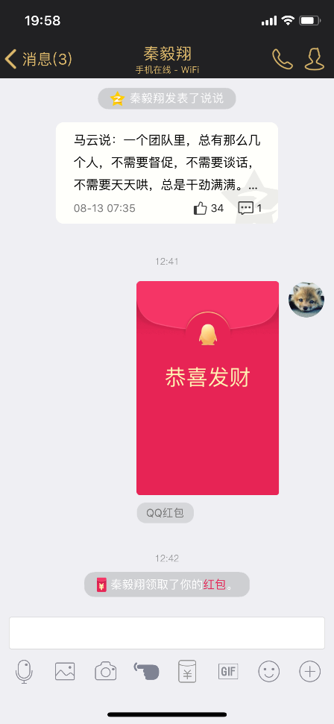
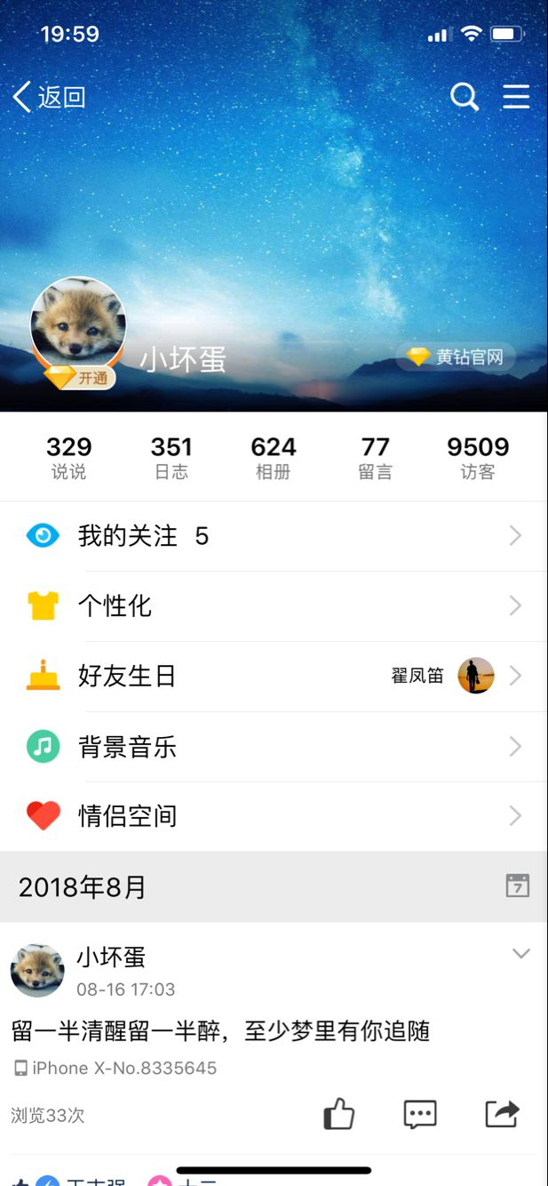
为什么使用对象序列化和反序列化
应用场景
具有特色的聊天主题样式
具有特色的个人主页

Slide 11
什么是对象序列化
将Java对象借助IO流实现数据的传输或持久化保存
User zhangSan
01001001
01001001
对象序列化是将对象转换为二进制文件储存在存储介质中的
过程

Slide 12
对象序列化的作用
持久化Java对象
网络传输Java对象

Slide 13
什么是对象反序列化
将已经序列化的Java对象从磁盘读取到程序
01001001
User zhangSan
对象反序列化是将存储介质中的二进制文件读取并转换成对象的过程

Slide 14
对象反序列化的作用
读取序列化后的对象到程序

Slide 15
什么是Serializable接口
Serializable接口的作用
如果一个Java类需要实现序列化和反序列化，那么这个类必须实现Serializable接口。
import java.io.Serializable;
public class User
implements Serializable {
}
Serializable接口是使得Java类可以实现序列化和反序列化的接口

Slide 16
对象序列化的应用
实现步骤
让Java类实现Serializable接口
public class User implements Serializable
让Java类实现Serializable接口
FileOutputStream fos = new FileOutputStream("D:/myDoc/user.dat");
ObjectOutputStream oos = new ObjectOutputStream(fos);
writeObject方法将Java对象序列化后持久化保存到磁盘
User zhangSan = new User("张三", 18);
oos.writeObject(zhangSan);
通过close方法关闭流
oos.close();
Fis.close();

Slide 17
对象反序列化的应用
实现步骤
让Java类实现Serializable接口
public class User implements Serializable
创建ObjectInputStream对象
FileInputStream fis = new FileInputStream("D:/myDoc/user.dat");
ObjectInputStream ois = new ObjectInputStream(fis);
通过readObject方法将Java对象从磁盘中反序列化后读取到程序
User zhangSan = (User)ois.readObject();
通过close方法关闭流
fis.close();
ois.close();

Slide 18
课堂编程
课堂编程
对象序列化和反序列化的应用
实现思路：
1、创建类Student，有属性姓名、年龄、性别
2、在测试类中实例化1个Student对象zhangsan，并且保存对象的姓名为张三、年龄为18、性别为男
3、将zhangsan对象通过对象序列化技术保存到磁盘
4、再次创建一个测试类，在main方法中通过对象反序列化技术读取二进制文件内容，还原Student对象信息，并输出到控制台
学生现场练习：10分钟
Notes:
第二节课结束

Slide 19
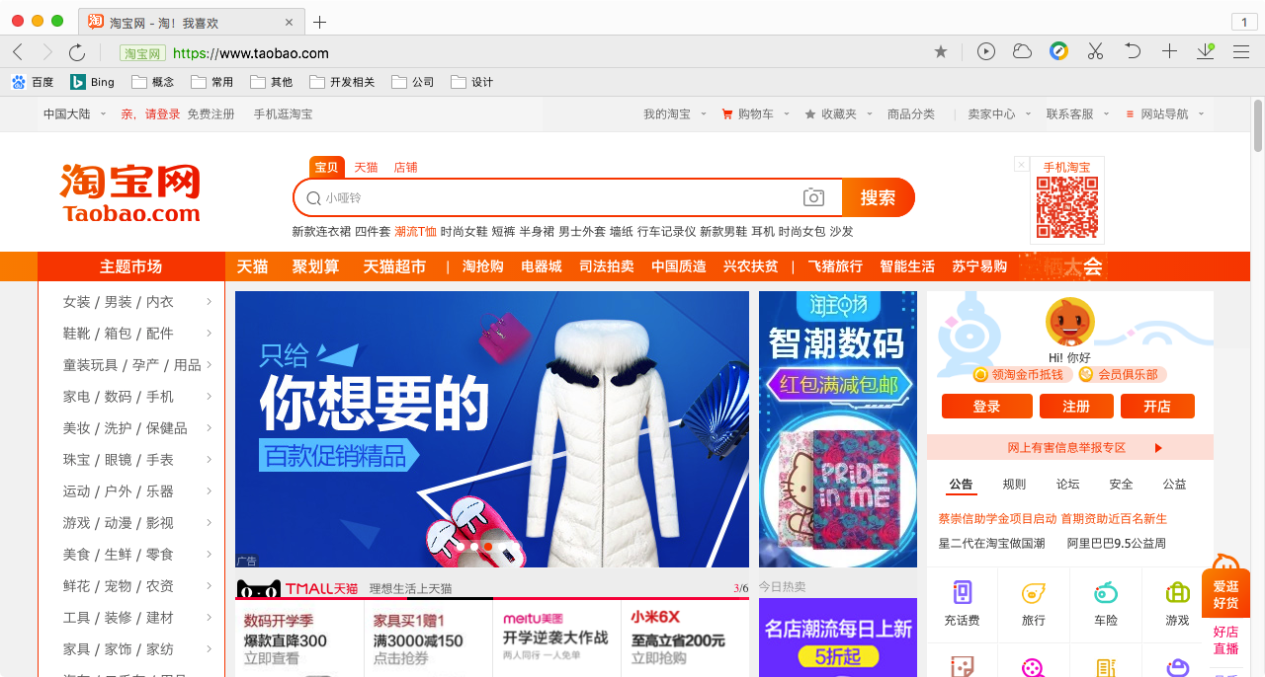
为什么使用配置文件
应用场景
让用户能够脱离程序本身去修改程序内的相关变量的值
管理大型项目

Slide 20
什么是配置文件
给配置文件下个定义
配置文件是什么？
被定义项
定义联项
种差
临近的属概念
配置文件
是
用键值对保存程序配置信息的
文件

Slide 21
什么是配置文件
内涵
保存文件的配置信息
外延
数据库配置文件
线程池配置文件

Slide 22
配置文件的作用
便于线上产品的维护
便于开发产品的属性配置
Properties
如何在Java中实现呢？
Properties类是操作Java配置文件的类

Slide 23
Properties类的应用
Properties类的常用方法
方法 | 说明
load(InputStream inStream) | 从输入流中读取属性列表（键和元素对）
setProperty(String key, String value) | 调用 Hashtable 的方法 put 。他通过调用基类的put方法来设置 键 - 值对
getProperty(String key) | 用指定的键在此属性列表中搜索属性

Slide 24
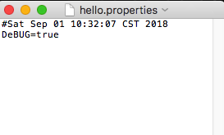
Properties类的应用
实现配置文件的加载并写入配置信息的步骤
创建FileOutputStream对象
FileOutputStream fos = new FileOutputStream("D:/hello.properties", true);
创建Properties对象
Properties config = new Properties();
通过Properties对象的set方法写入配置信息
config.setProperty("DeBUG", "true");
通过Properties对象的store方法将配置信息写入磁盘
config.store(fos, null);
通过关闭流
fos.close();

Slide 25
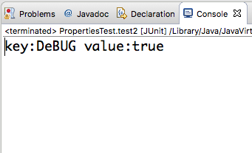
Properties类的应用
实现配置文件的加载并读取配置信息的步骤
创建FileInputStream对象
FileInputStream fis = new FileInputStream("D:/hello.properties");
创建Properties对象
Properties config = new Properties();
通过load方法加载FileInputStream对象
config.load(fis);
通过Properties对象的get方法获得配置信息
String key = "DeBUG";
String value = (String) config.get(key);
System.out.println("key:"+key+" value:"+value);
通过关闭流
fis.close();

Slide 26
课堂编程
课堂编程
配置用户的登录信息
获取用户最后一次登录系统的时间
学生现场练习：10分钟
Notes:
第二节课结束

Slide 27
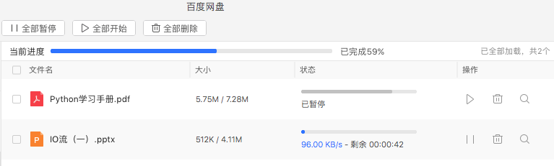
应用场景——断点续传
为什么要任意地访问文件内容
RandomAccessFile
可以从任意位置访问文件内容
如何在Java中实现呢？
RandomAccessFile类是可以从文件中的任意位置对文件的内容进行读写操作的类

Slide 28
文件的访问模式
访问模式
方法 | 说明
r | 以只读的方式打开指定文件
rw | 以读、写方式打开指定文件。关闭文件时，会将文件内容的修改同步到基础存储设备上
rws | 以、读、写方式打开指定文件，相对于rw模式，每次更改文件内容或修改文件元数据时，都会将这些改变同步到基础存储设备上。

Slide 29
RandomAccessFile类的应用
RandomAccessFile类读写文件的方法
方法 | 说明
int read() | 从输入流中读取单个字节，返回所读取的字节数据
int read(byte[] b) | 从输入流中读取最多b.length长度的字节，并存储在字节数组b中，返回实际读取的字节数
void write(int b) | 将指定的字节输出到输出流中
void write(byte[] b) | 将字节数组输出到输出流中
void close() | 关闭流

Slide 30
RandomAccessFile类的常用方法
RandomAccessFile类文件指针的方法
方法 | 说明
void seek(int point) | 设置文件指针的位置
long getFilePointer() | 获取文件指针的位置

Slide 31
RandomAccessFile类的应用
RandomAccessFile类实现任意的访问文件实现步骤
以读的方式创建RandomAccessFile对象
移动文件指针位置
通过read方法读取文件内容
FileInputStream fFile file = new File("D:/木兰诗.txt");
RandomAccessFile raf = new RandomAccessFile(file, "r");
raf.seek(file.length()/2);
byte[] buff = new byte[1024];
// 用于保存实际读取的字节数
int hasRead = 0;
while ((hasRead = raf.read(buff)) > 0) {
System.out.println(new String(buff, 0, hasRead));
}

Slide 32
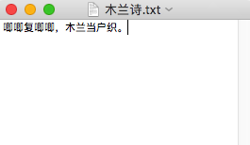
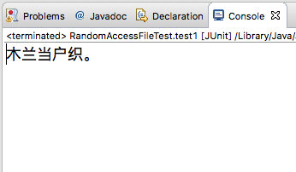
RandomAccessFile类的应用
通过close方法关闭流
raf.close();

Slide 33
课堂编程
课堂编程
修改文件的部分内容
实现思路：
1、在磁盘中创建文件hello.txt，文件内容是“大家好，我是C++，我是一门面向对象的语言”
2、通过RandomAccessFile读取hello.txt，将内容中的C++改成Java，保存文件
学生现场练习：10分钟
Notes:
第二节课结束

Slide 34
传统IO有什么问题？
新IO（NIO）
NIO
NO
Notes:
我们建立网络连接的时候采用传统模式（BIO模式），需要先在服务端启动一个ServerSocket，然后在客户端启动Socket来对服务端进行通信，默认情况下服务端需要对每个请求建立一系列线程等待请求，而客户端发送请求后，先咨询服务端是否有线程相应，如果没有则会一直等待或者遭到拒绝请求，如果有的话，客户端会线程会等待请求结束后才继续执行。然而操作系统本身也对线程的总数有一定的限制。如果客户端的请求过多，服务端程序可能会因为不堪重负而拒绝客户端的请求，甚至服务器可能会因此而瘫痪。

Slide 35
应用场景分类
IO分类
我们可以通过不同的应用场景对IO进行分类，分别是阻塞的IO和非阻塞的IO，同步的IO和异步的IO
 | BIO（传统IO） | NIO（新IO） | AIO（NIO2）
JDK版本 | 1.4之前 | 1.4 | 1.7
阻塞 | 是 | 否 | 否
同步 | 是 | 是 | 否（异步）

Slide 36
用小明去水房打水的案例，针对于不同情景分别介绍
阻塞IO、非阻塞IO、同步IO、异步IO
这个水该怎么打呢？

Slide 37
阻塞IO的应用场景解析
什么是阻塞IO
阻塞IO请求
阻塞IO是IO请求时将资源锁定直到获得响应结果的IO
Notes:
A同学用杯子装水，打开水龙头装满水然后离开。这一过程就可以看成是使用了阻塞IO模型，因为如果水龙头没有水，他也要等到有水并装满杯子才能离开去做别的事情

Slide 38
阻塞IO的作用
阻止其他线程访问资源

Slide 39
非阻塞IO的应用场景解析
什么是非阻塞IO
不阻塞IO的请求，自动反馈结果
非阻塞IO是IO请求不会受到阻塞而自动反馈结果的IO
Notes:
B同学也用杯子装水，打开水龙头后发现没有水，它离开了，过一会他又拿着杯子来看看……在中间离开的这些时间里，B同学离开了装水现场(回到用户进程空间)，可以做他自己的事情。

Slide 40
非阻塞IO的作用
防止多线程访问资源造成阻塞

Slide 41
同步IO的应用场景解析
什么是同步IO
等待数据请求直到获得响应结果
同步IO是等待数据的请求直到获得响应结果的IO
Notes:
C同学拿着杯子去装水，装水的时候正好遇到了D同学去装水，C同学只能等待D同学装完了水，他才能装水。整个过程D同学不可以做别的事情，

Slide 42
同步IO的作用
控制过程顺序的执行
Notes:
同步的好处：
1、同步流程对结果处理通常更为简单，可以就近处理。
2、同步流程对结果的处理始终和前文保持在一个上下文内。
3、同步流程可以很容易捕获、处理异常。
4、同步流程是最天然的控制过程顺序执行的方式。

Slide 43
异步IO的应用场景解析
什么是异步IO
发送或接收数据不会受到阻塞的、由系统代替完成并反馈最终结果
异步IO是发送或接收数据不会受到阻塞的、由系统代替完成并反馈最终结果的IO
Notes:
E同学让舍管阿姨将杯子装满水后通知他。整个过程E同学都可以做别的事情，

Slide 44
异步IO的作用
提高响应效率
避免阻塞
Notes:
异步的好处：
1、异步流程可以立即给调用方返回初步的结果。
2、异步流程可以延迟给调用方最终的结果数据，在此期间可以做更多额外的工作，例如结果记录等等。
3、异步流程在执行的过程中，可以释放占用的线程等资源，避免阻塞，等到结果产生再重新获取线程处理。
4、异步流程可以等多次调用的结果出来后，再统一返回一次结果集合，提高响应效率。

Slide 45
字符集就是为每个字符编个号码而已
什么是字符集
统一字符编码格式，以防在解码过程中出现乱码的情况
Notes:
字符集就是为每个字符编个号码而已。不存在任何技术难度！任何人都可以制定自己独有的字符集，只要为每个字符编个号码即可。比如讲“刚”字编号为65，这样“刚”转换成二进制就是01000001；反过来01000001也可以恢复成“刚”字。当然，如果每个人都制定了自己独有的字符集，那程序就没办法交流了；A程序使用A字符集（A字符集中的“刚”字编号为65），A程序保存“刚”字是保存的是01000001；B程序使用B字符集（B字符集中编号为65的可能是其他字符，或者根本没有字符编号为65），那么B程序读取01000001后，再按B字符集恢复出来自然就得不到“刚”字了。因此还是应该使用大家所认同的字符集

Slide 46
什么是字符集
给字符集下个定义
字符集是什么？
被定义项
定义联项
种差
临近的属概念
字符集
是
保存了所有的字符和二进制数对应关系的
集合

Slide 47
字符集的作用
避免应用间通信乱码问题
规定解码和编码规则
Notes:
简单的说字符集就规定了某个文字对应的二进制数字存放方式（编码）和某串二进制数值代表了哪个文字（解 码）的转换关系。

Slide 48
字符集的字符串别名
常用的字符集字符串别名
别名 | 说明
GBK | 简体中文字符集
BIG5 | 繁体中文字符集
ISO-8859-1 | ISO拉丁字母表No.1，也叫作ISO-LATIN-1
UTF-8 | 8位UCS转换格式
UTF-16 | 16位UCS转换格式，字节顺序由可选的字节顺序标记来标识
Charset
如何在Java中实现呢？
Charset类是操作字符集的类

Slide 49
Charset类的应用
Charset类的常用方法
方法 | 说明
Charset Charset.forName(String) | 实例化Charset对象，并设置字符集
SortedMap<String, Charset> Charset.availableCharsets() | 获取Java支持的全部字符集
Charset decode(ByteBuffer bb) | 将ByteBuffer中的字节序列转换成字符序列的便捷方法
ByteBuffer encode(Charset cb) | 将CharBuffer中的字符序列转换成字节序列的便捷方法
ByteBuffer encode(String str) | 将String中的字符序列转换成字节序列的便捷方法

Slide 50
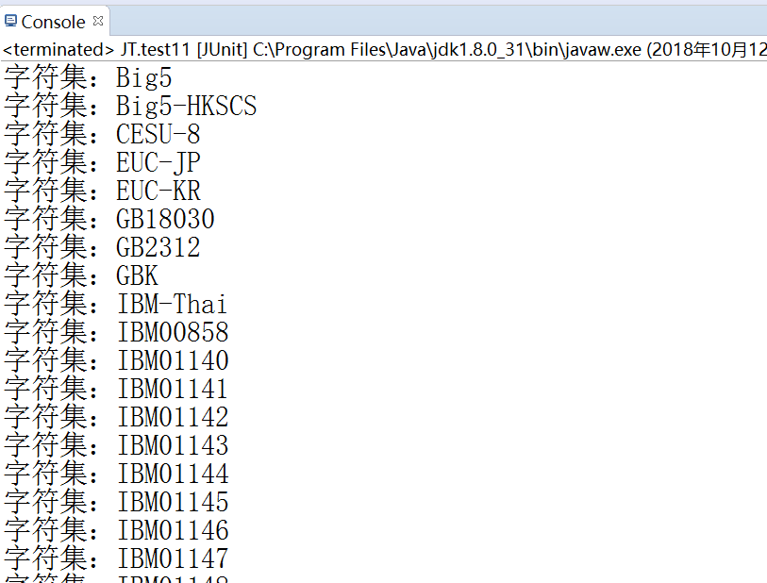
Charset类的应用
通过Charset类获取本地计算机支持的字符集
通过静态方法availableCharsets获得支持的字符集，返回Map集合
遍历Map集合，将记录输出到控制台
SortedMap<String, Charset> sm = Charset.availableCharsets();
for(Entry<String, Charset> en : sm.entrySet()) {
System.out.println("字符集：" + en.getValue());
}

Slide 51
NIO和BIO的区别
BIO和NIO的区别
BIO又称之为传统IO，是同步阻塞的IO，在JDK1.4之后出现了新的IO，称之为NIO，NIO是同步非阻塞的IO
 | BIO（传统IO） | NIO（新IO）
JDK版本 | 1.4之前 | 1.4
阻塞 | 是 | 否
同步 | 是 | 是

Slide 52
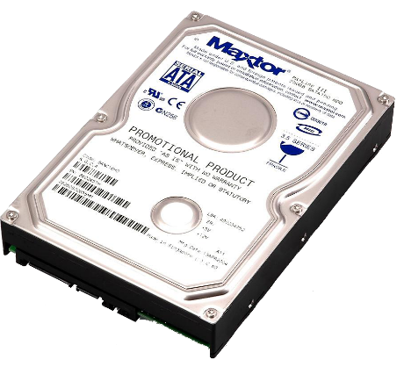

在哪些领域适合使用NIO？
为什么使用NIO
Channel
+
Buffer
如何在Java中实现呢？
Channel接口是用于对通道进行管理的接口
Buffer类是用于操作Channel对象中数据的类
Notes:
我们建立网络连接的时候采用传统模式（BIO模式），需要先在服务端启动一个ServerSocket，然后在客户端启动Socket来对服务端进行通信，默认情况下服务端需要对每个请求建立一系列线程等待请求，而客户端发送请求后，先咨询服务端是否有线程相应，如果没有则会一直等待或者遭到拒绝请求，如果有的话，客户端会线程会等待请求结束后才继续执行。然而操作系统本身也对线程的总数有一定的限制。如果客户端的请求过多，服务端程序可能会因为不堪重负而拒绝客户端的请求，甚至服务器可能会因此而瘫痪。

Slide 53
什么是FileChannel类
给FileChannel类下个定义
FileChannel类是什么？
被定义项
定义联项
种差
临近的属概念
FileChannel
类
是
实现了Channel接口，并用于文件读写的
类

Slide 54
FileChannel类的方法
创建FileChannel对象的方法
方法 | 说明
map() | 将Channel对应的部分或全部数据映射成ByteBuffer
read() | 从Buffer中读数据
write() | 向Buffer中写数据

Slide 55
Buffer类的方法
Buffer类的常用方法
方法 | 说明
ByteBuffer.allocate(capacity) | 创建ByteBuffer对象，以字节为单位
CharBuffer.allocate(capacity) | 创建CharBuffer对象，以字符为单位
Buffer flip() | 为向Buffer中写入数据做好准备
Buffer clear() | 为从Buffer中取出数据做好准备
int capacity() | 返回Buffer的容量大小
put()方法 | 向Buffer中写入数据

Slide 56
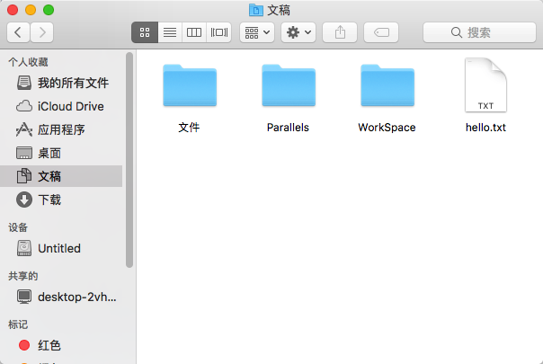
ByteBuffer+FileChannel的应用
通过ByteBuffer写入磁盘文件
创建FileChannel对象
创建ByteBuffer对象，并向Buffer中写入数据
通过write方法将ByteBuffer缓冲区内容写入到内存
通过close方法关闭流
FileOutputStream fos = new FileOutputStream("D:/hello.txt");
FileChannel fc = fos.getChannel();
ByteBuffer buffer = ByteBuffer.allocate(1024);
buffer.put("Hello Java".getBytes());
buffer.flip();
fc.write(buffer);
fc.close();
fos.close();

Slide 57
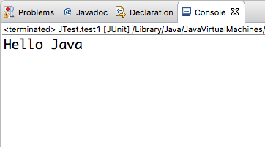
ByteBuffer+FileChannel的应用
通过ByteBuffer读取磁盘文件
创建FileChannel对象
创建ByteBuffer对象
通过for循环读取ByteBuffer缓冲区的内容
通过close方法关闭流
FileInputStream fis = new FileInputStream("D:/hello.txt");
FileChannel fc = fis.getChannel();
ByteBuffer buffer = fc.map(FileChannel.MapMode.READ_ONLY, 0, file.length());
for(int i=0; i<buffer.capacity(); i++){
System.out.print((char)buffer.get(i));
}
fc.close();
fis.close();

Slide 58
CharBuffer+FileChannel的应用
通过CharBuffer写入磁盘文件
创建FileChannel对象
创建CharBuffer对象，并向Buffer中写入数据
通过Charset对象的encode方法对CharBuffer对象进行转码
FileOutputStream fos = new FileOutputStream("D:/hello.txt");
FileChannel fc = fos.getChannel();
CharBuffer buffer = CharBuffer.allocate(1024);
buffer.put("你好Java".getBytes());
buffer.flip();
Charset charset = Charset.forName("UTF-8");
ByteBuffer bf = charset.encode(buffer);

Slide 59
CharBuffer+FileChannel的应用
通过CharBuffer写入磁盘文件
通过close方法关闭流
fc.close();
fos.close();

Slide 60
CharBuffer+FileChannel的应用
通过CharBuffer读取磁盘文件
创建FileChannel对象
创建ByteBuffer对象
通过CharBuffer读取缓冲区的内容
FileInputStream fis = new FileInputStream("D:/hello.txt");
FileChannel fc = fis.getChannel();
ByteBuffer buffer = fc.map(FileChannel.MapMode.READ_ONLY, 0, file.length());
Charset charset = Charset.forName("UTF-8");
CharBuffer cb = charset.decode(buffer);
System.out.println(cb.toString());

Slide 61
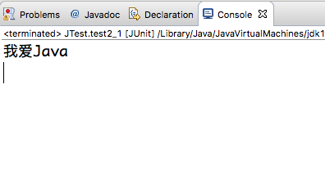
CharBuffer+FileChannel的应用
实现步骤
通过close方法关闭流
fc.close();
fis.close();

Slide 62
课堂编程
课堂编程
通过NIO的方式实现用户的注册及登录
学生现场练习：10分钟
Notes:
第二节课结束

Slide 63
单元小结
NIO的作用及好处
Buffer的作用
Channel的作用

Slide 64


谢谢聆听
创新教育 引领未来

